Slide 1


Cala o Calanque es por definición, una bahía o ensenada entre paredes empinadas de roca, generalmente caliza, en sectores de la costa mediterránea. Ésta definición, se aplica normalmente en países como Francia, donde es posible encontrarse con paraísos escondidos en zonas como la Riviera Francesa, o la isla de Córcega. Pero si deseamos ilustrar con imágenes que nos acerquen a la idea de belleza natural de éstos accidentes geográficos, seguramente la ensenada En-Vau cumplirá con creces y las vistas que presento lo afirmará. En-Vau es una cala entre la costa de Marsella y Cassis, una entrada del Mediterráneo entre acantilados muy profundos, a la que se llega o embarcado o por un camino entre las montañas. Lo que nos queda, es recrear nuestra vista, y soñar con una tarde de verano así.
La playa tiene unas arenas claras aunque gruesas, porque las aguas son muy tranquilas. Son aguas cristalinas, perfectas para hacer buceo, ya que el fondo se ve estupendamente. La playa no es muy grande, pero lo bueno de que no sea muy accesible es que no suele llenarse de gente y hay sitio. Durante el verano, hay que tener en cuenta que hay épocas en las que cierran el acceso por riesgo de incendio. Sin duda es la playa ideal para quienes disfruten con la naturaleza. Si te gusta el senderismo ya puedes realizar dos actividades, dándote un baño al llegar a la playa tras el paseo por el monte. También es un lugar para los aficionados a la escalada.
El única pero que se le puede poner a este idílico espacio es que llegar a él es algo difícil. El mejor acceso es por barco, aunque también es posible llegar mediante un camino estrecho y algo dificultoso por la montaña. Lo bueno de esto, es que los coches no llegan hasta la playa, por lo que es un lugar tranquilo, sin aglomeraciones y sin contaminación.
Creó: Jeremías
Para: mis pps
Música: Celos de mi Guitarra-Instrumental Romántica

Slide 2
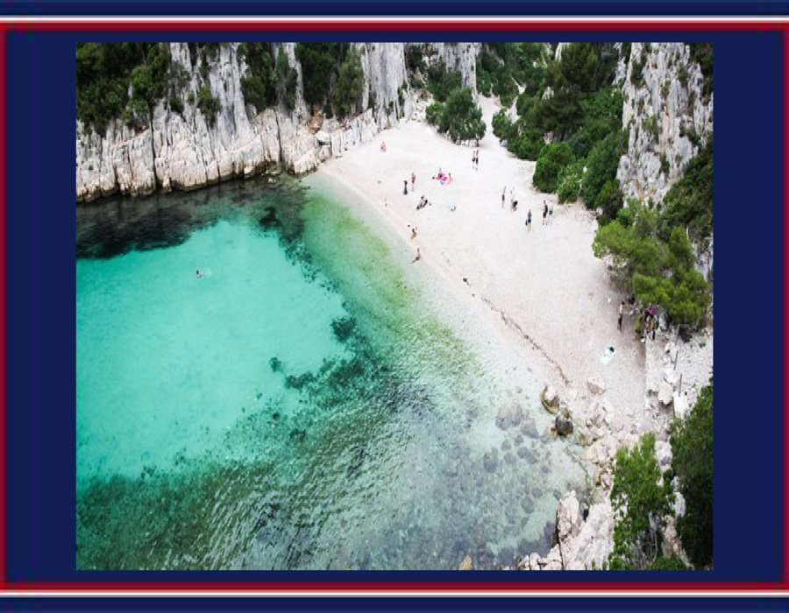

Slide 3
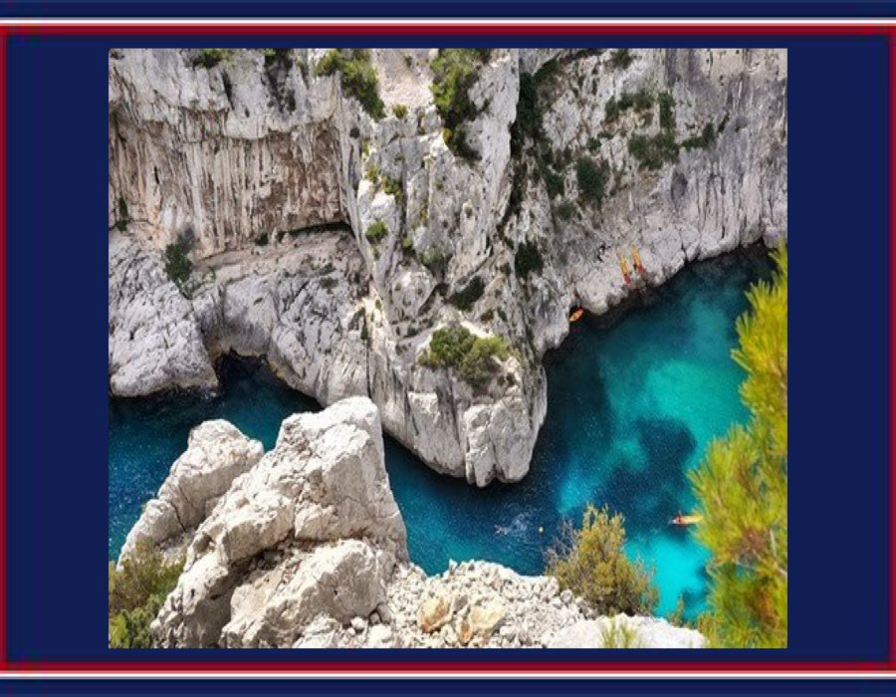

Slide 4
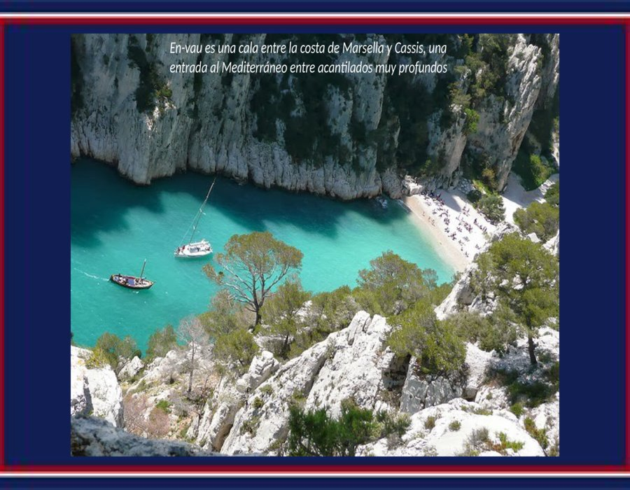

Slide 5
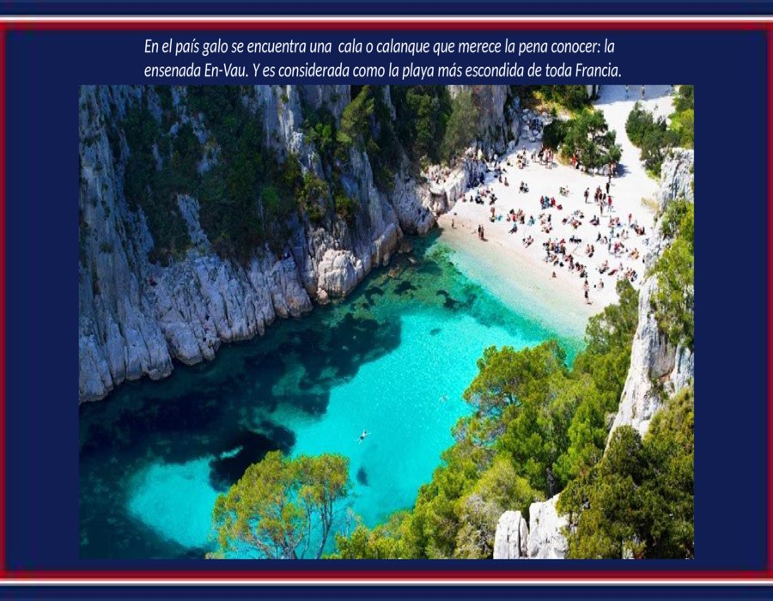

Slide 6
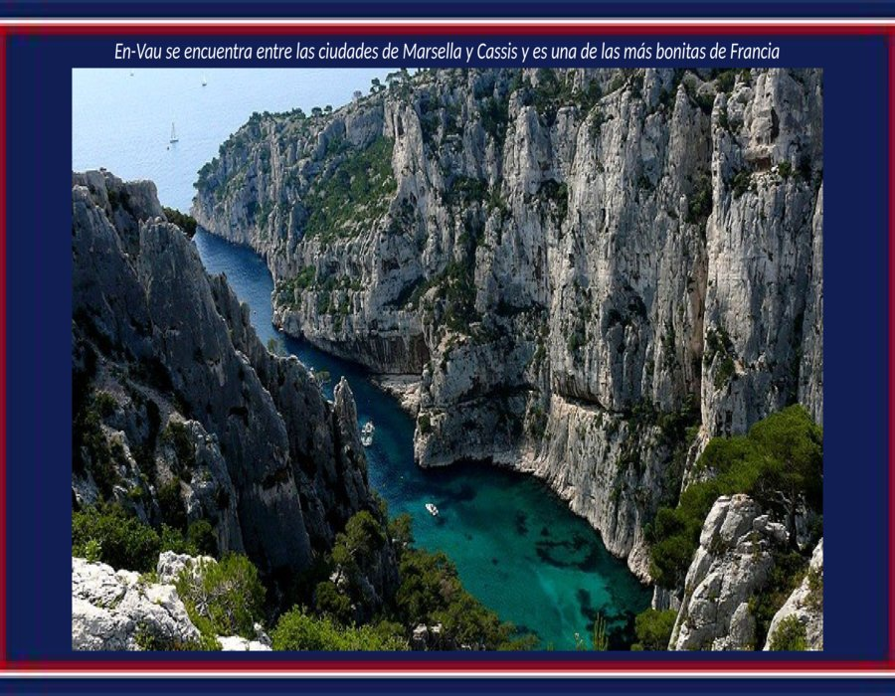

Slide 7
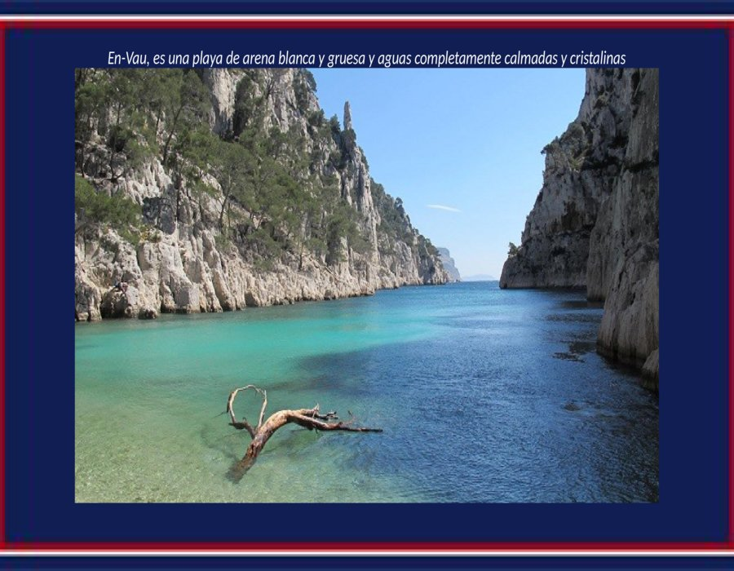

Slide 8

PLAYAS ESCONDIDAS EN LA COSTA AZUL
La Costa Azul francesa está llena de sorpresas que a veces requieren un pequeño esfuerzo para encontrarlas.
Claro que hablamos de alejarnos de Montecarlo, Saint Tropez o Cannes, (los puntos célebres) para explorar y descubrir aquellos sitios escondidos, apartados entre acantilados y casi siempre inaccesibles en embarcaciones o por senderos a pie,. Calanque es por definición, una bahía o ensenada entre paredes empinadas de roca, generalmente caliza, en sectores de la costa mediterránea.
Ésta definición, se aplica normalmente en países como Francia, donde es posible encontrarse con paraísos escondidos en zonas como la Riviera Francesa, o la isla de Córcega.

Slide 9
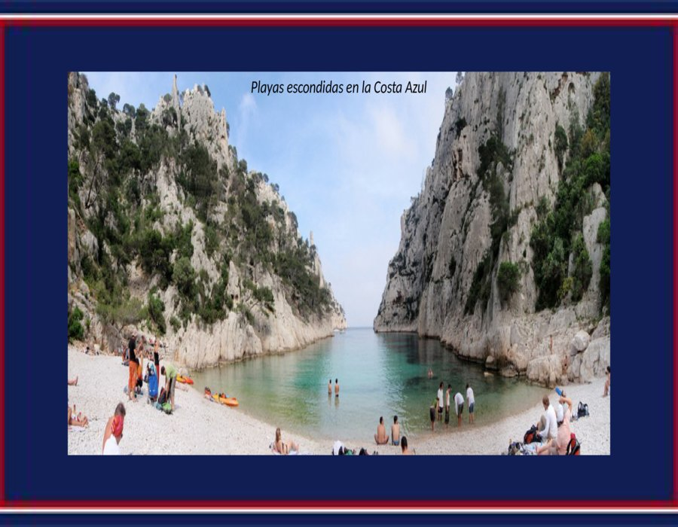

Slide 10
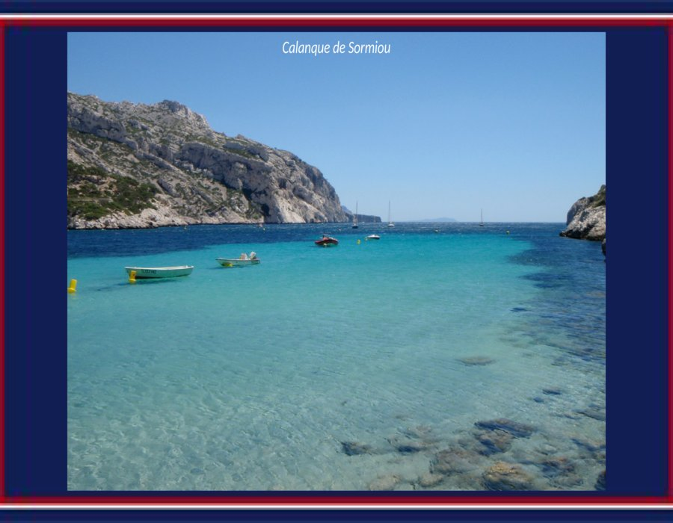

Slide 11
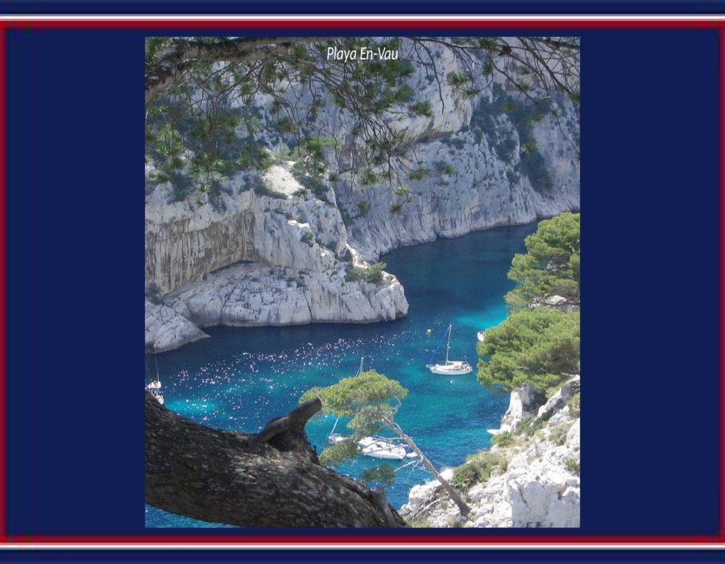

Slide 12
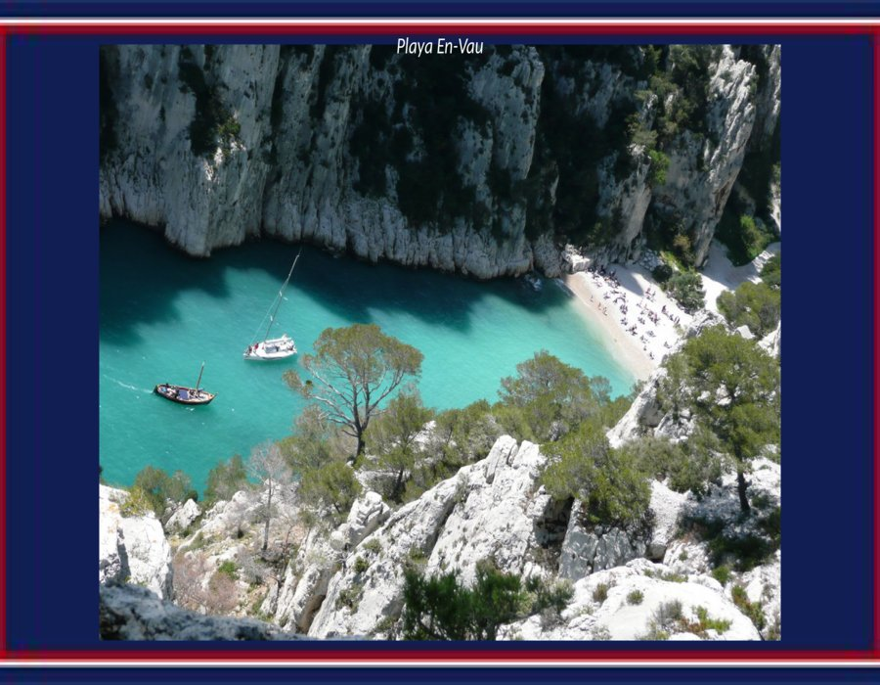

Slide 13
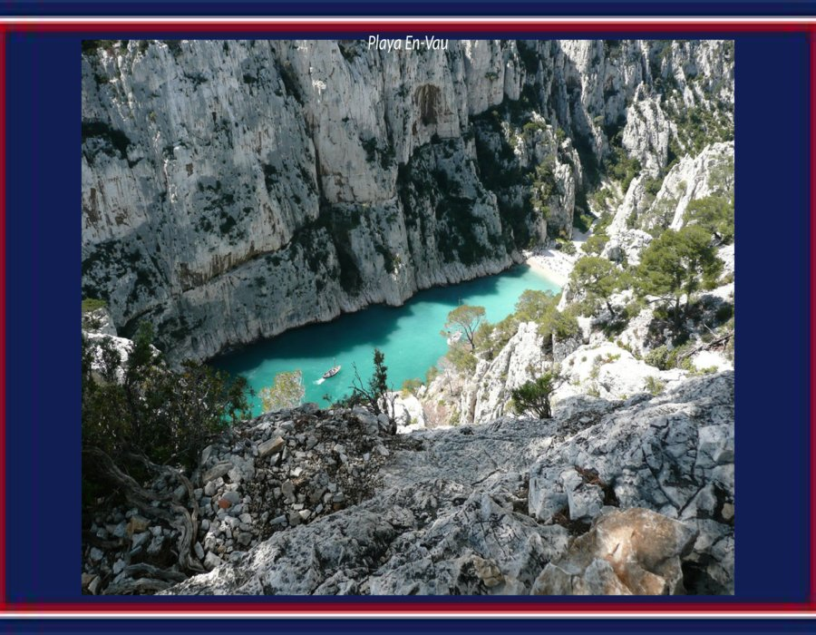

Slide 14
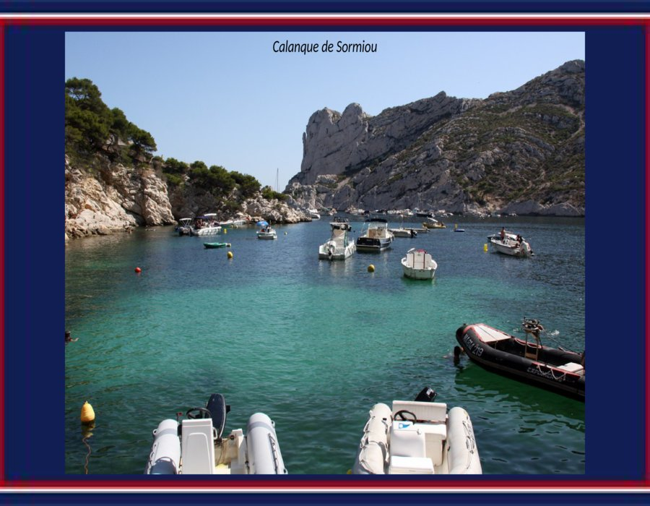

Slide 15
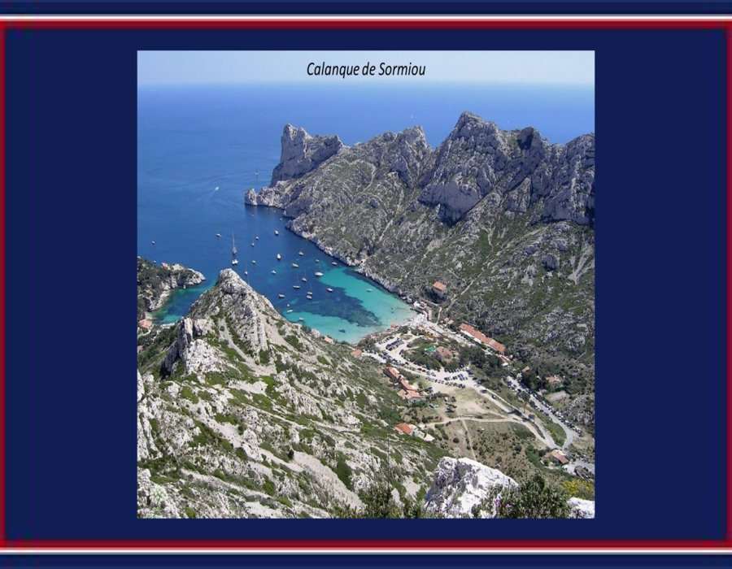

Slide 16
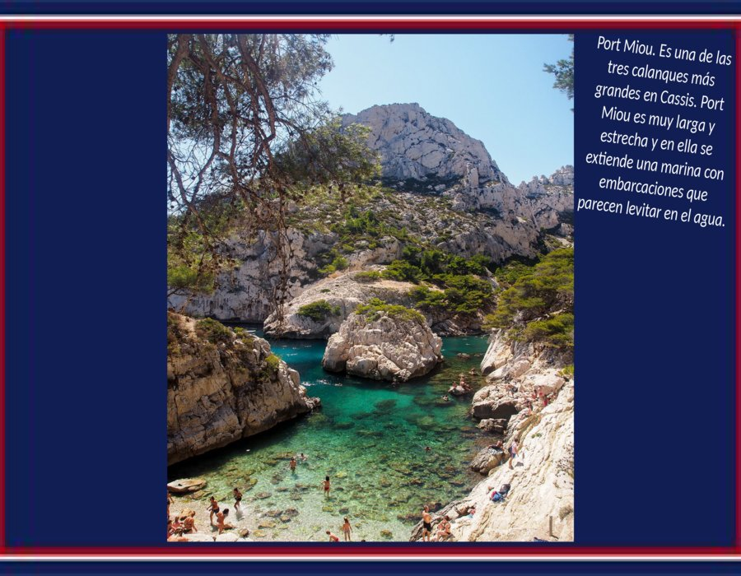

Slide 17
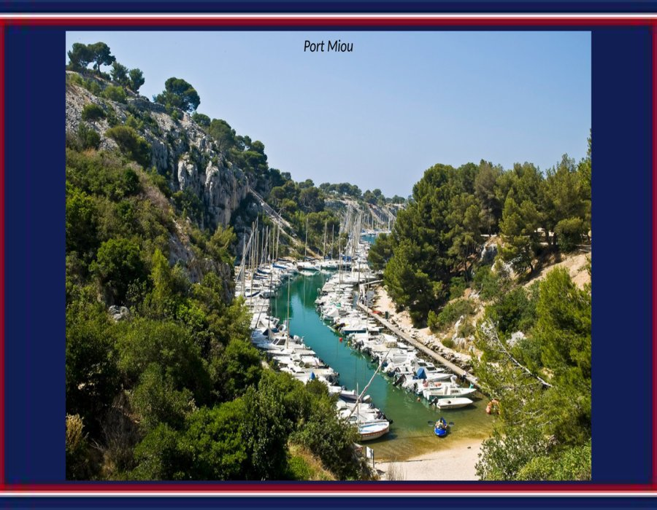

Slide 18
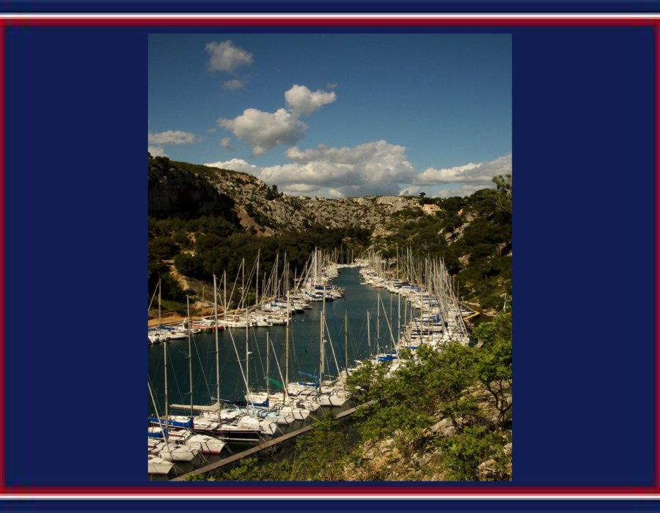

Slide 19
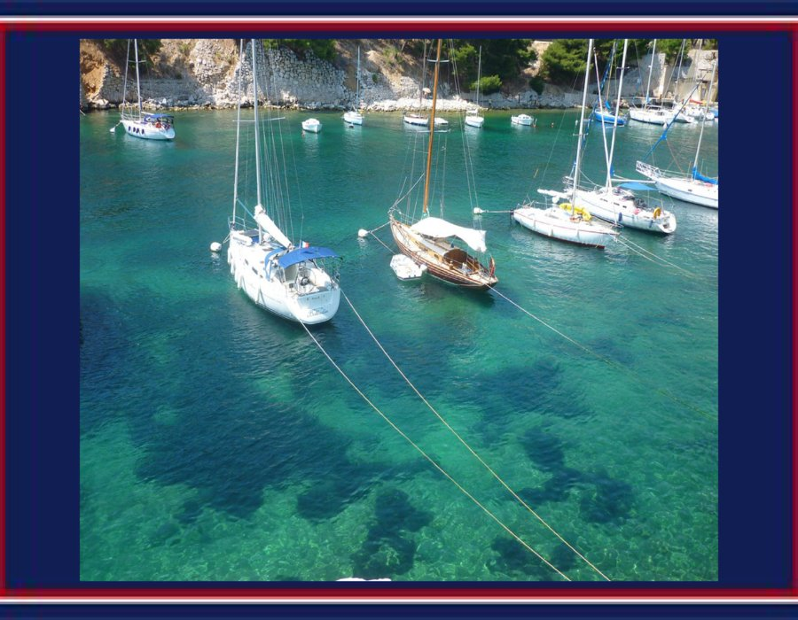

Slide 20
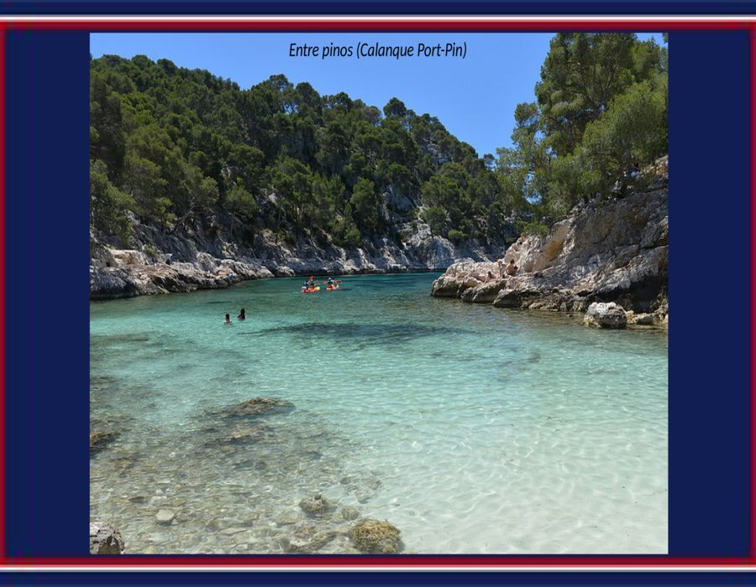

Slide 21
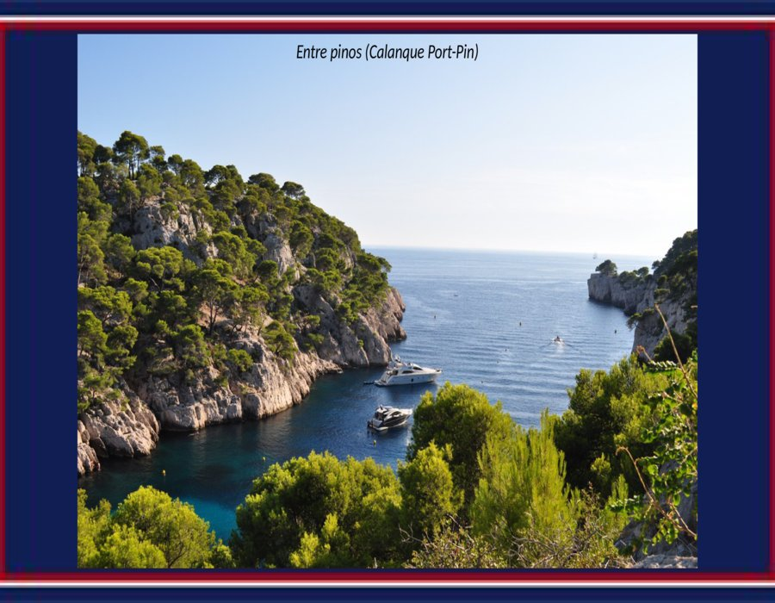

Slide 22
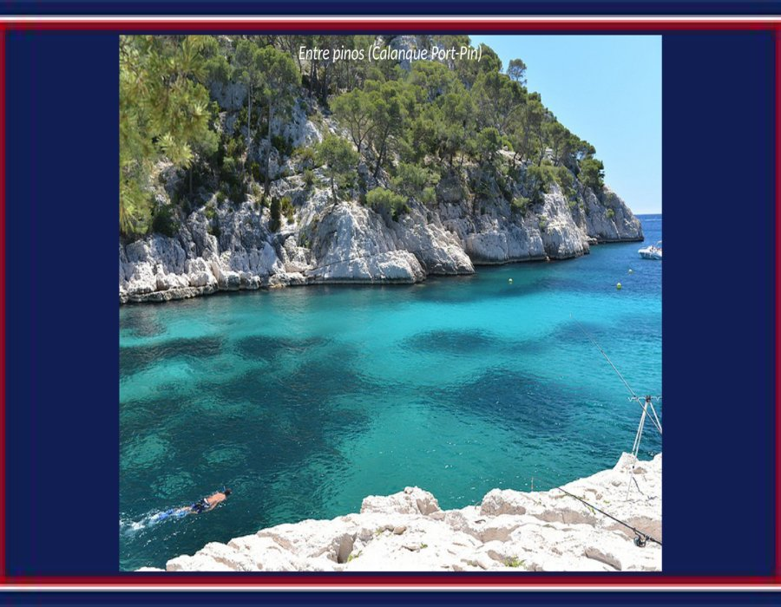

Slide 23
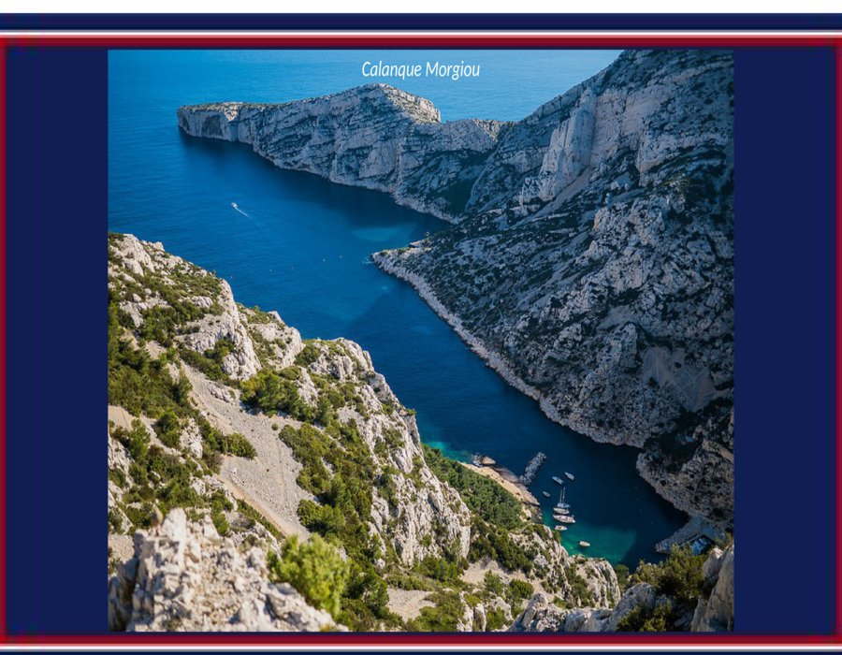

Slide 24
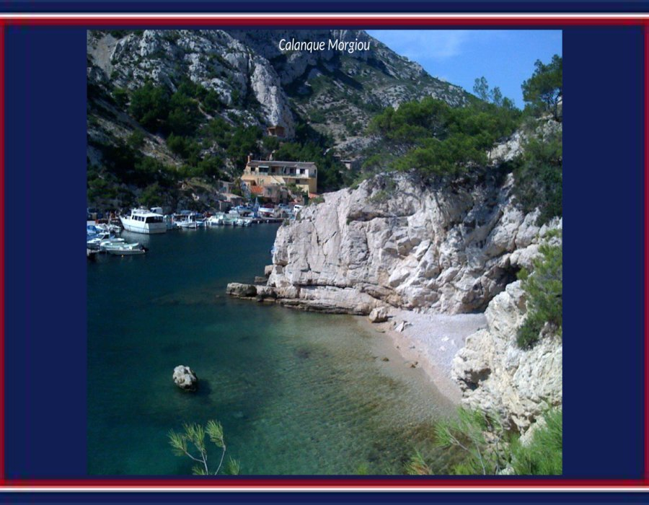

Slide 25
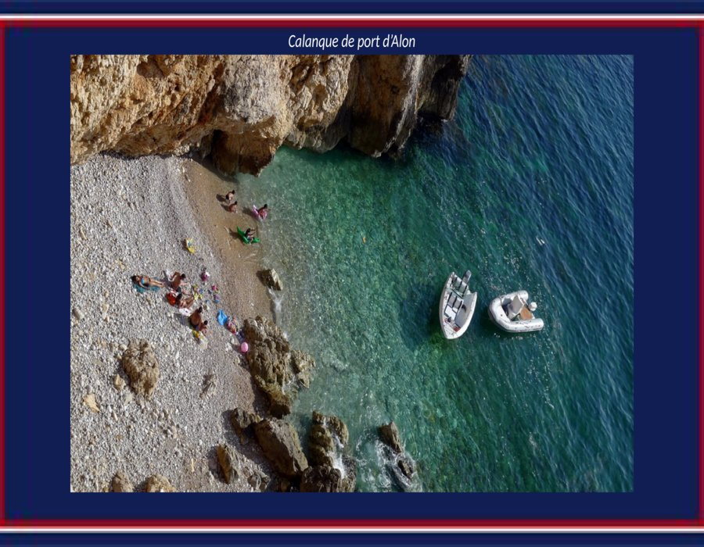

Slide 26
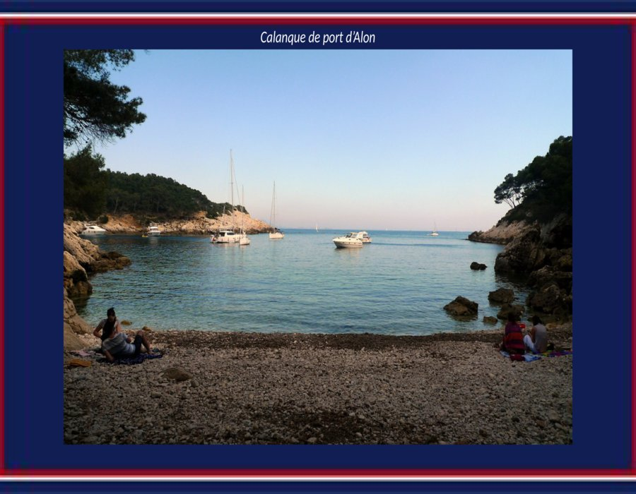

Slide 27
PLAYAS MAS QUE BELLAS EN COSTA AZUL EN FRANCIA
La Costa Azul, casi nadie conoce la belleza de sus playas escondidas que se pasan de bonitas, eso sí, hay que explorar y salir de aquellos lugares conocidos como Cannes, Montecarlo, etc .., prepararnos a descubrir rincones escondidos entre acantilados y accesibles en embarcaciones y a pie por senderos.
La Ribera Francesa cuenta con playas escondidas de una belleza incomparable que sin duda hacen honor a esto.

Slide 28
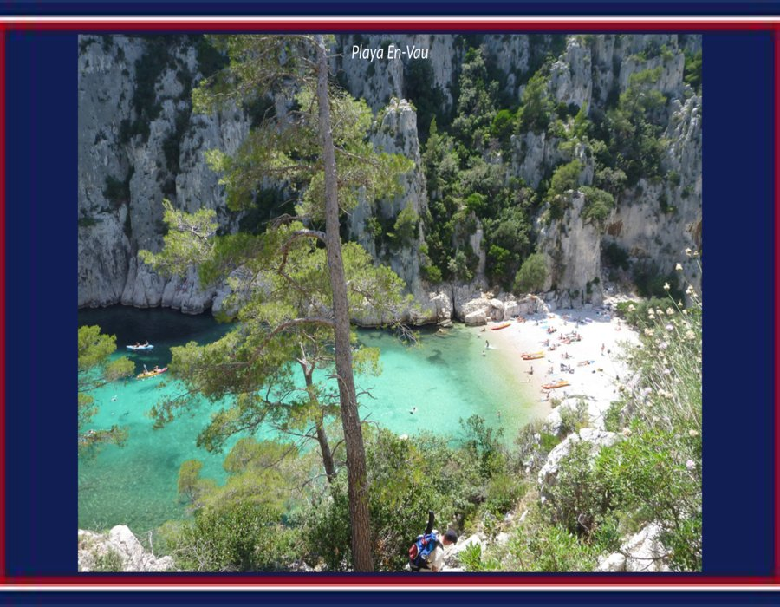

Slide 29
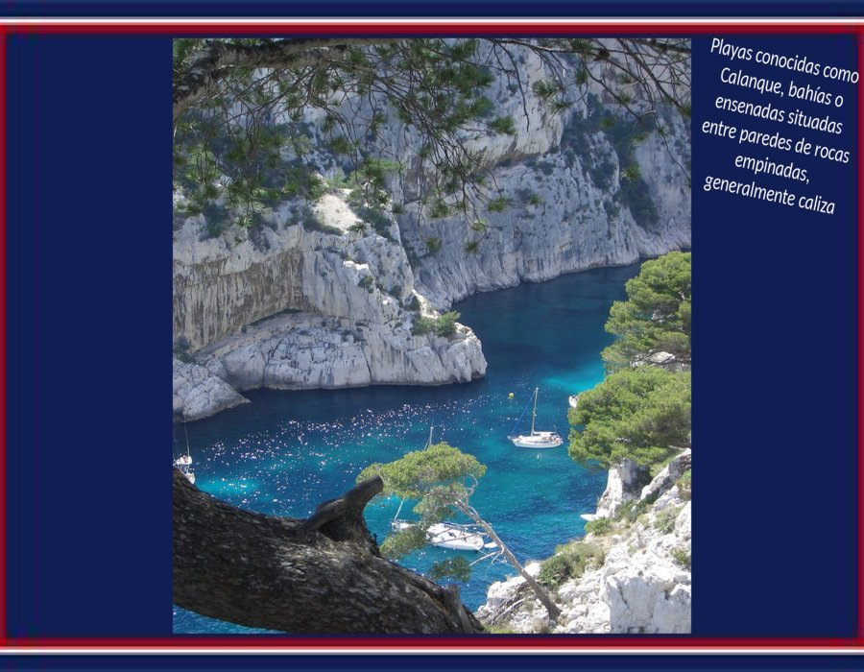

Slide 30
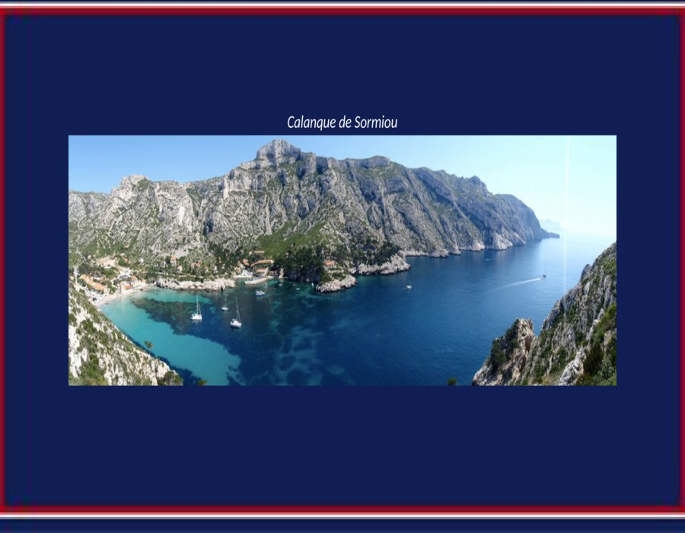

Slide 31
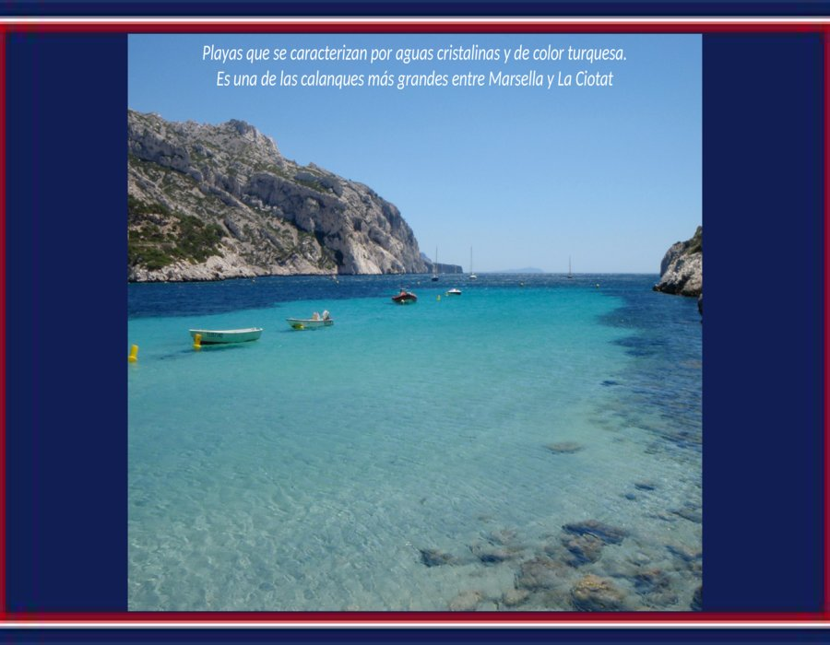

Slide 32
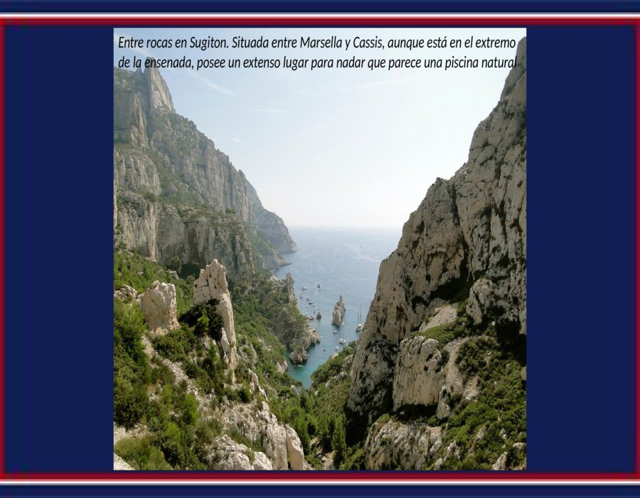

Slide 33
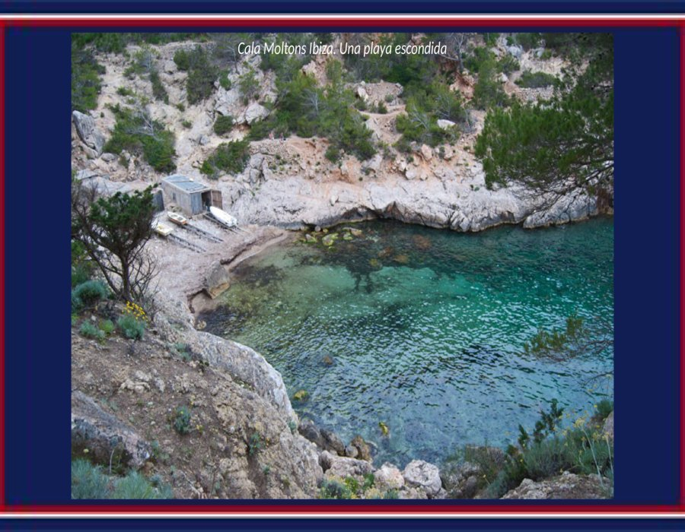

Slide 34
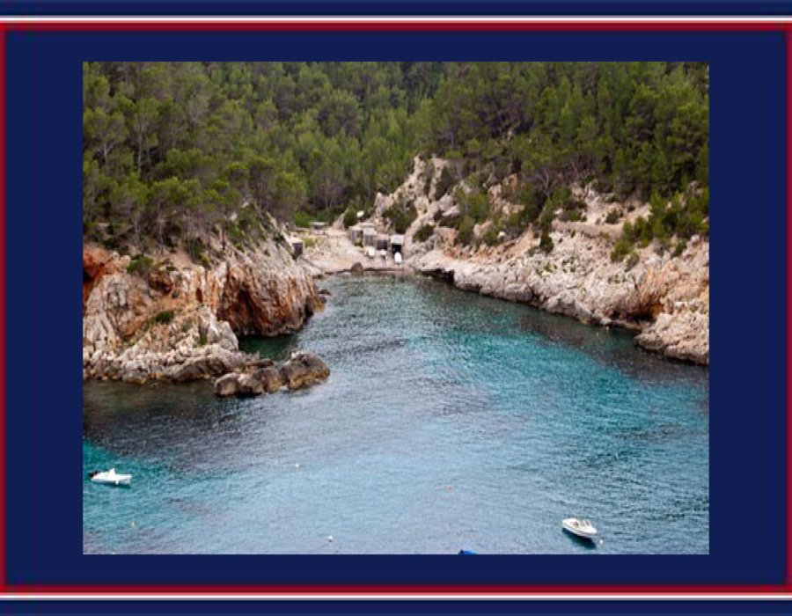

Slide 35
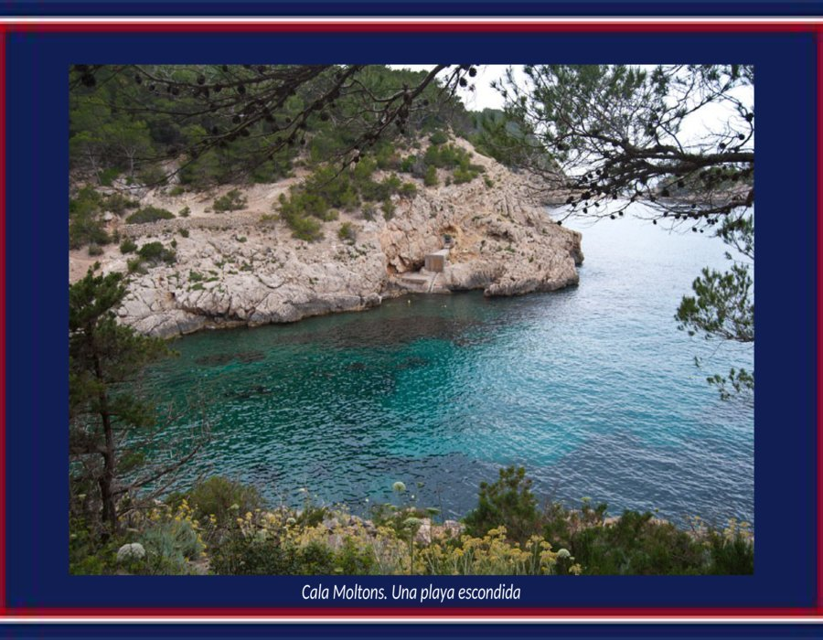

Slide 36
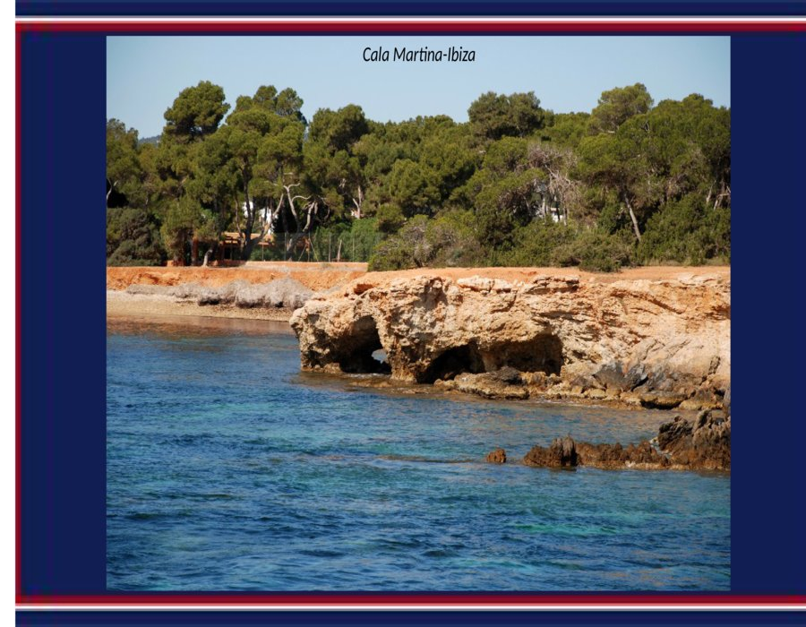

Slide 37
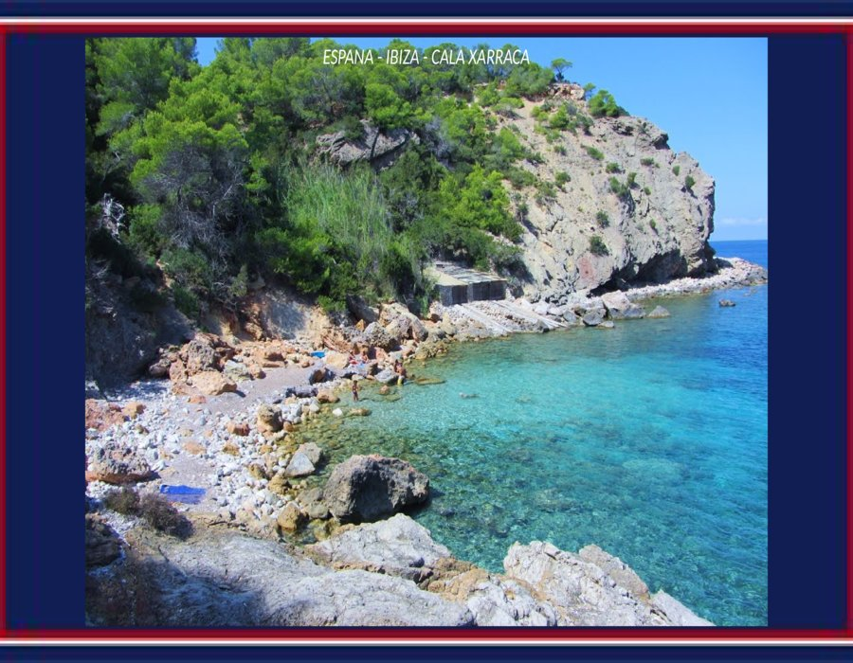

Slide 38
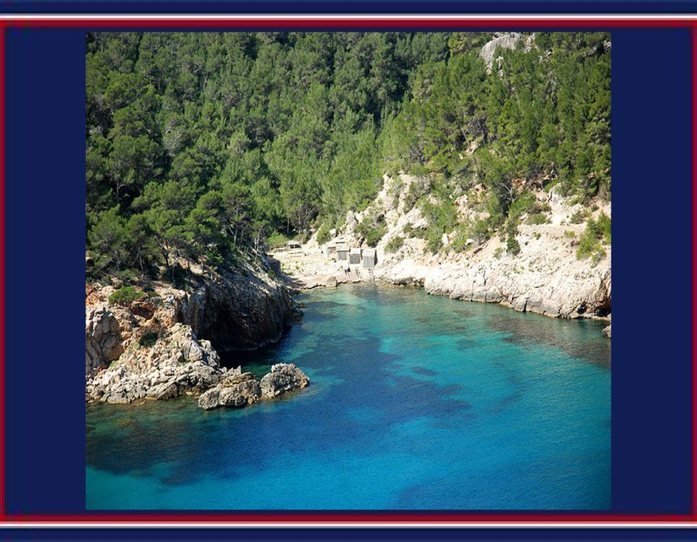

Slide 39
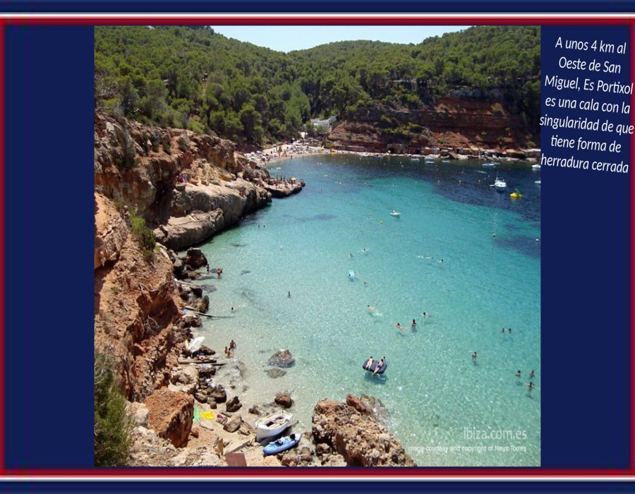

Slide 40
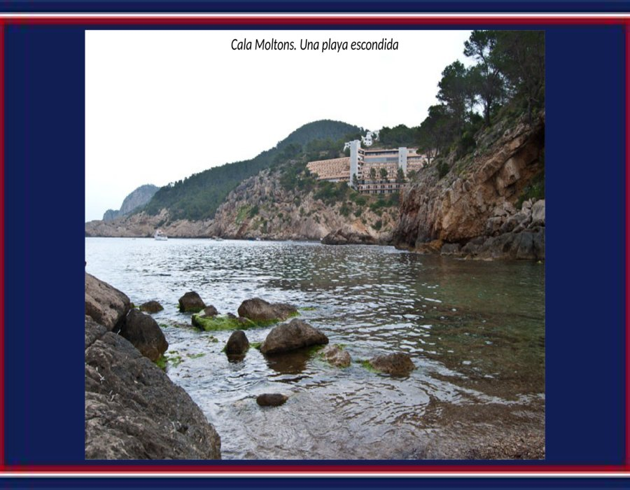

Slide 41
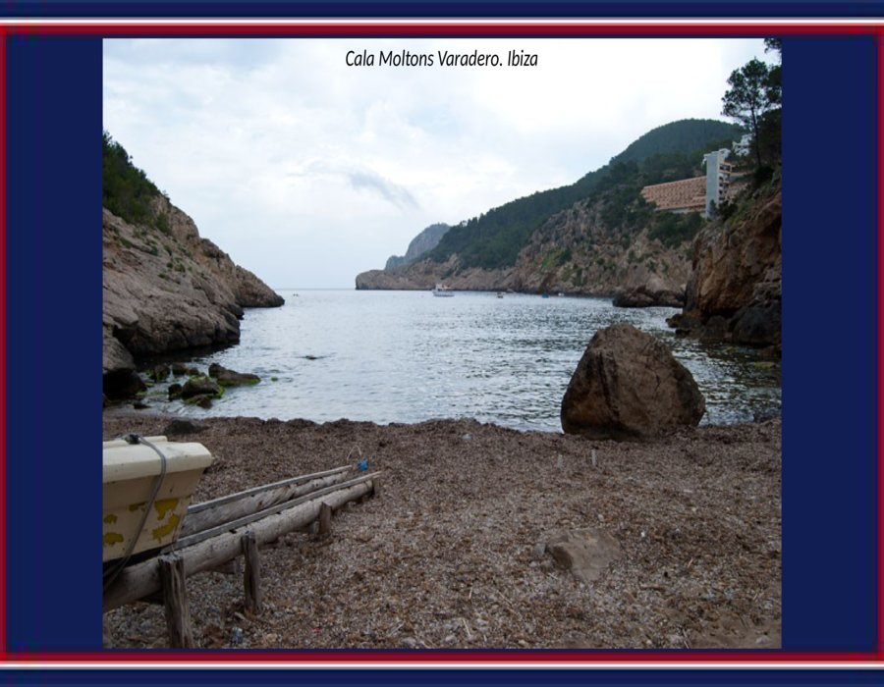

Slide 42
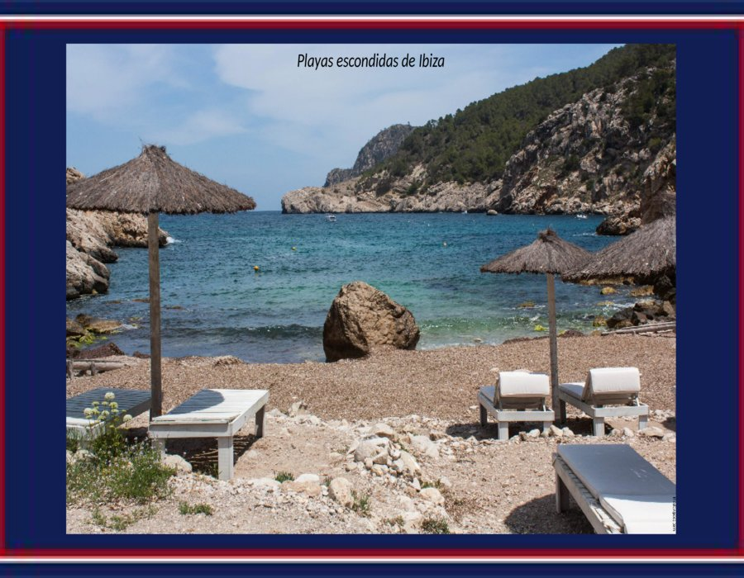

Slide 43
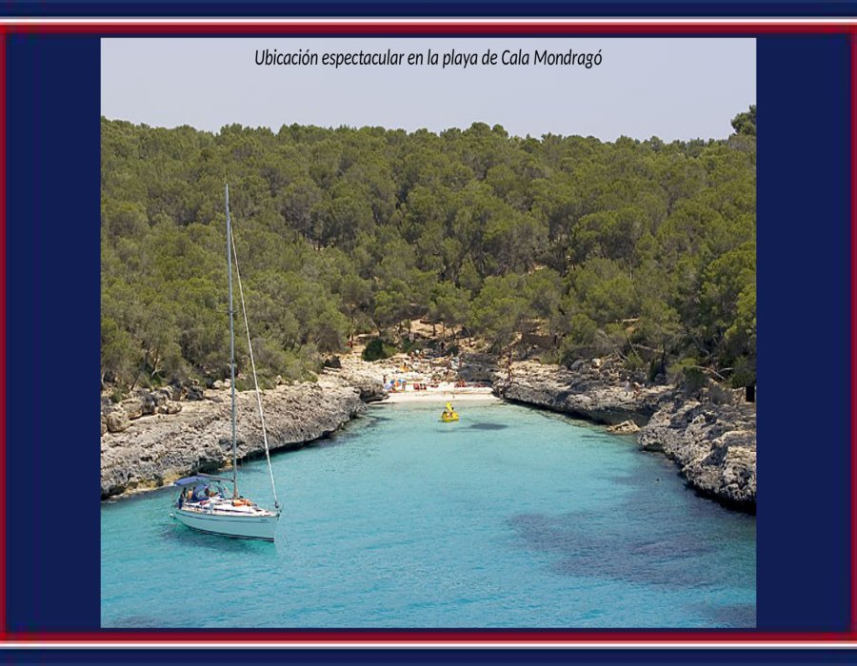

Slide 44
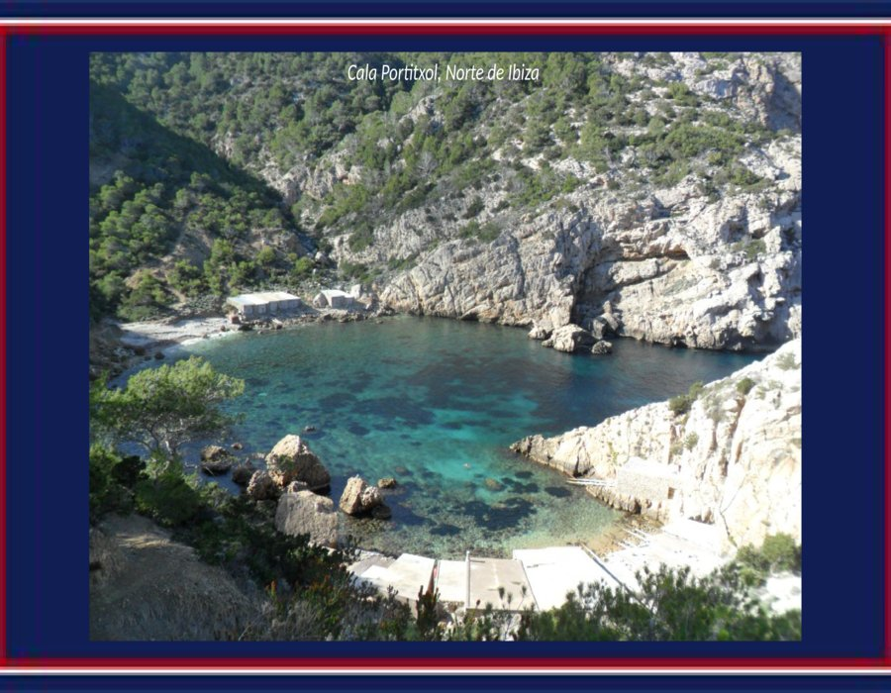

Slide 45
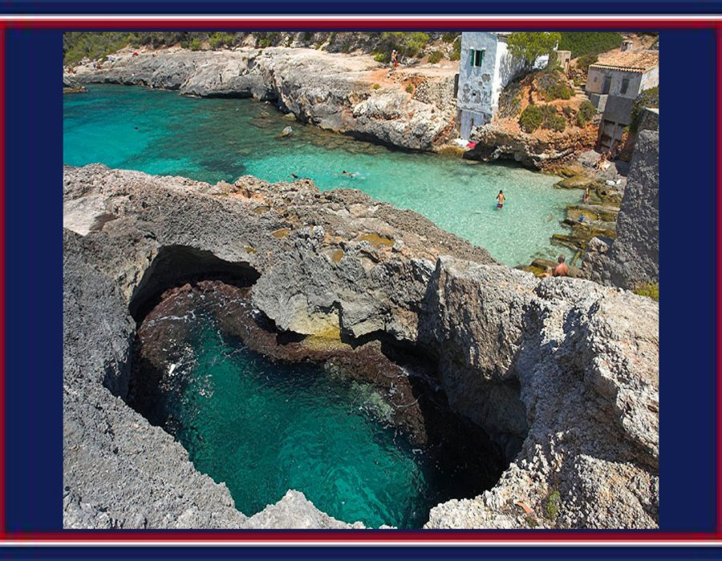

Slide 46
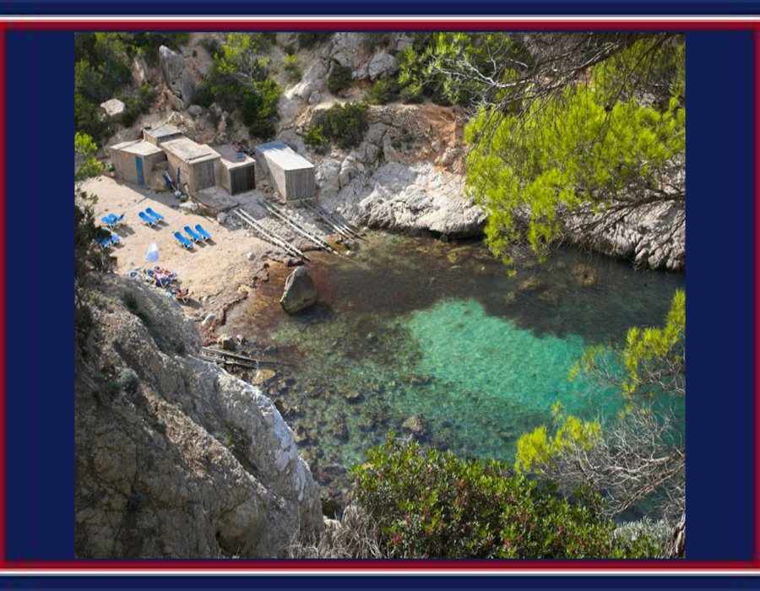

Slide 47
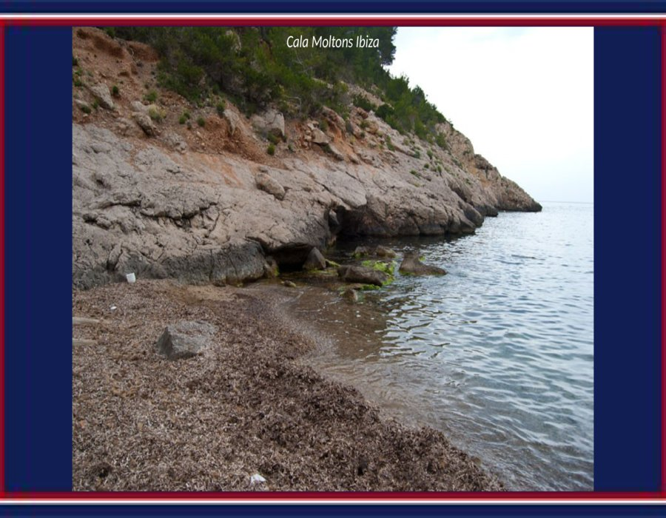

Slide 48
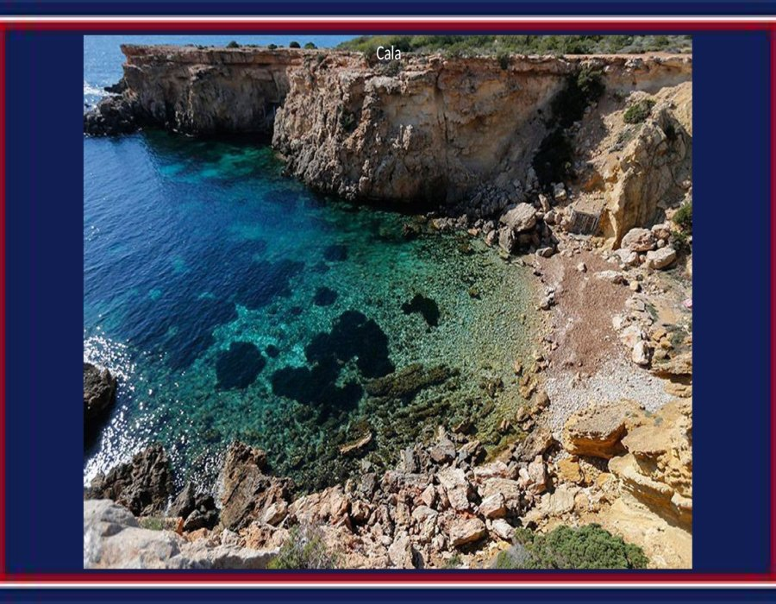

Slide 49
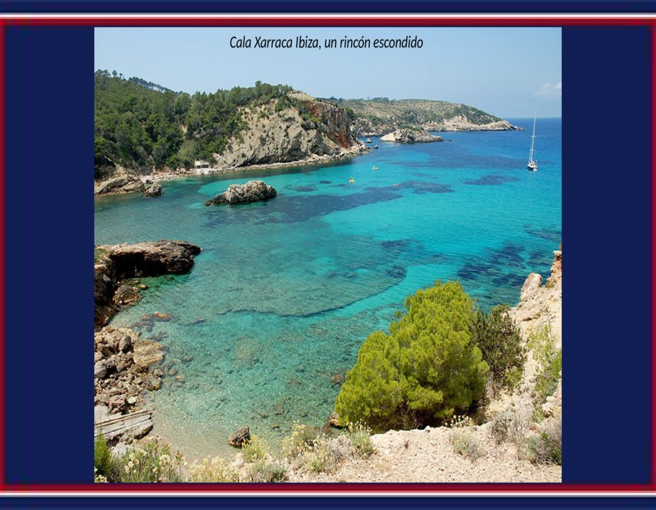

Slide 50
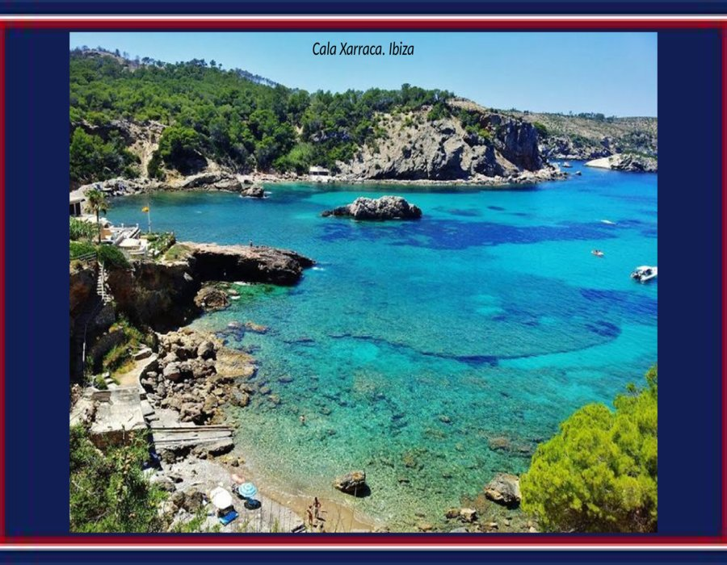

Slide 51
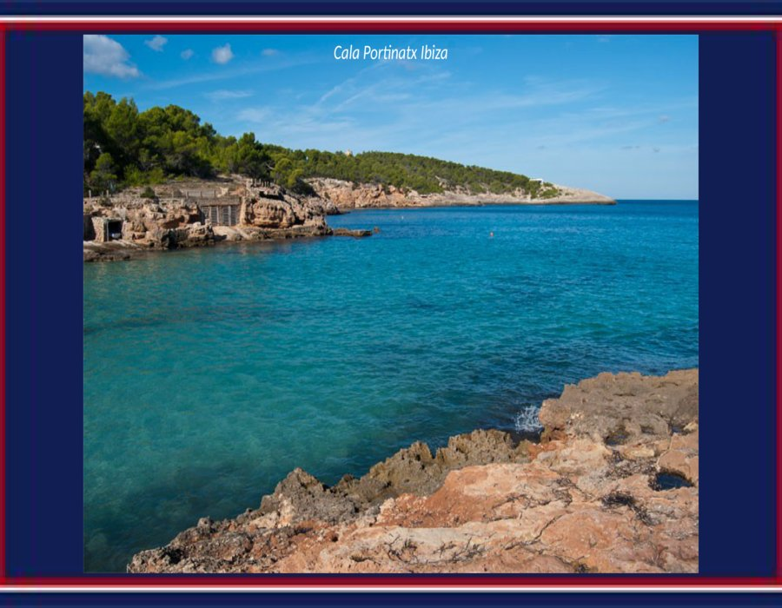

Slide 52
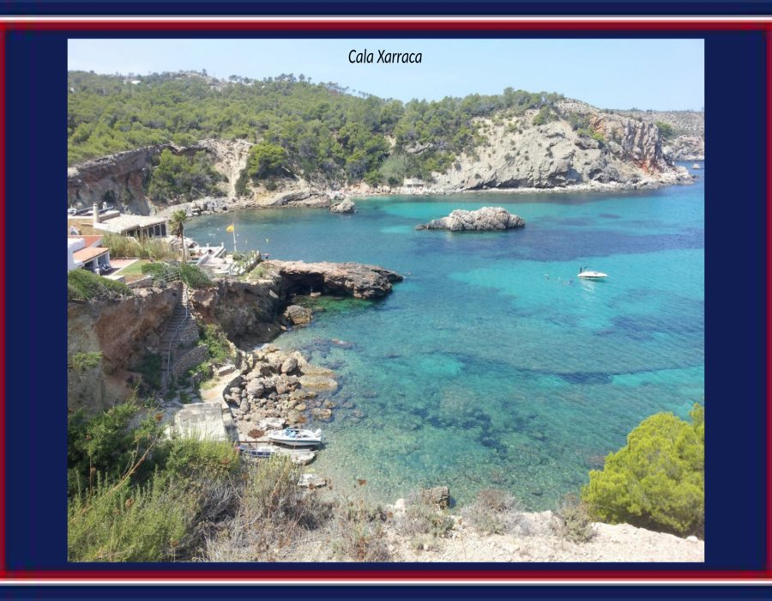

Slide 53
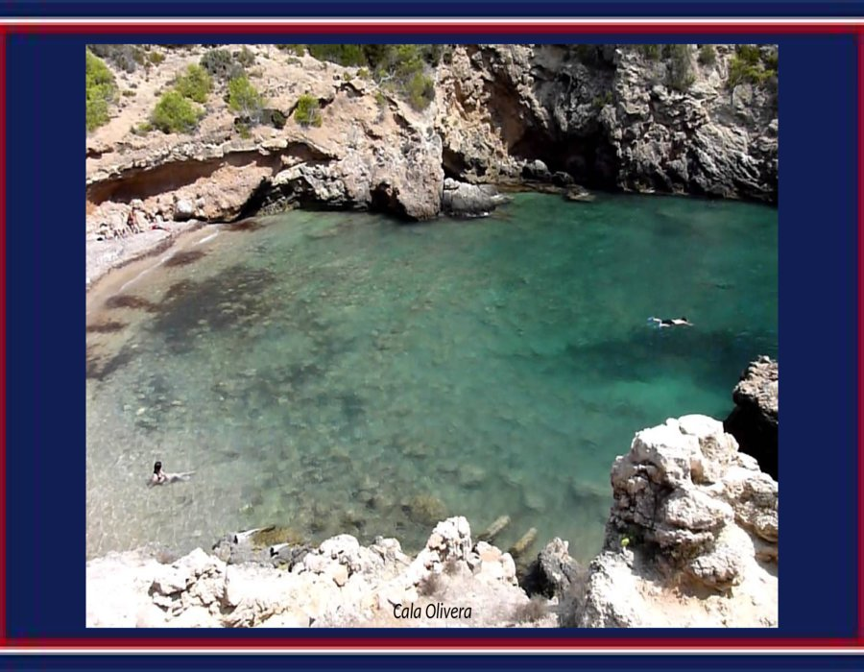

Slide 54


Slide 55


Slide 56


Slide 57


Slide 58


Slide 59


Slide 60


Slide 61


Slide 62


Slide 63


Slide 64


Slide 65


Slide 66


Slide 67


Slide 68


Slide 69


Slide 70


Slide 71


Slide 72


Slide 73


Slide 74


Slide 75


Slide 76


Slide 77


Slide 78


Slide 79


Slide 80


Slide 81


Slide 82







¿Te ha gustado?
Puedes ver más entrando
Aquí
Además puedes recibir powerpoints en tu correo electrónico suscribiéndote aquí:

